Slide 1
Как выжить новобранцу в армии
Медицинский психолог Невоструева Л.М.
2013г.
РКПБ им В.М. Бехтерева
«Сердэш 129»

Slide 2
Так случилось, что в современном российском обществе сложился негативный образ армии.
Служба в армии – это школа мужества.
Каждый уважающий себя юноша должен отслужить в армии, дать присягу Родине.
Служба в армии позволяет юноше почувствовать себя полноценным мужчиной, умеющим защитить не только своих близких, но, если понадобится, Родину.

Slide 3
Адаптация призывника
Адаптация призывника, попавшего в армию, занимает до трех месяцев.
В этот период заболеваемость действительно растет - это связано с тем, что молодые парни привыкают к новым условиям. В первое время всем тяжело.
Ребята простужаются, стирают ноги.

Slide 4
Испытывают психологическое напряжение.
Худеют, потому что идет активное потоотделение, организм теряет много воды.
Через три месяца у большинства все приходит в порядок.
В течение первого месяца службы отсеиваются те, кого призвали по ошибке (Таких примерно 5 из 1000)

Slide 5
Что касается недостаточности питания.
Дома парни ели сколько хотели, а здесь появилась норма, к которой можно привыкнуть только постепенно.
К концу службы многие даже не доедают порцию, потому что им кажется, что положили слишком много.

Slide 6
Типы темперамента
Холерик
Сангвиник
Флегматик
Меланхолик
Темперамент не меняется в процессе жизни, надо научиться владеть собой

Slide 7
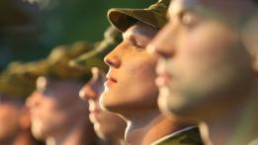
О ЧЕМ ДУМАТЬ
Нельзя:
Зацикливаться на мысли о доме: вот сейчас родители собираются на работу, а сестра Аленка отсыпается после вечеринки.
То и дело вспоминать проводы под «ту самую» музыку. Нужно: Армия - это твое новое жизненное пространство на ближайший год. Чем быстрее ты его освоишь, тем лучше. Нужно знакомиться с людьми и учиться наматывать портянки.

Slide 8
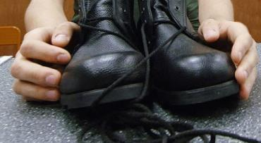
НА ЧТО НАСТРАИВАТЬСЯ
НЕЛЬЗЯ: Армия - это время, вычеркнутое из жизни. По утрам после команды «Подъем!»: снова я в этом сумасшедшем доме!
НУЖНО: Поставить себе конкретную цель. Например, к концу службы подтягиваться 50 раз. И каждый день помнить, что главное - вернуться домой живым и здоровым. По утрам после команды «Подъем!»: да, мне здесь трудно, но трудности закаляют. Я жив и здоров, и все у меня получится.

Slide 9
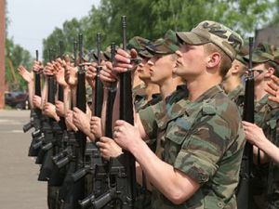
КАК ГОВОРИТЬ
НЕЛЬЗЯ: Мямлить и бормотать себе под нос. НУЖНО: Говорить четко и внятно. Хорошо, если ты возьмешь на вооружение армейские словечки, которые в ходу в твоем коллективе. Например: «выдвигаться куда-либо» вместо «идти», «разрешите» вместо «можно» и т. д. Это быстрее сделает тебя «своим».

Slide 10
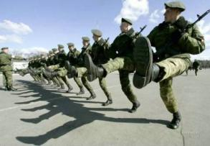
КАК ВЫГЛЯДЕТЬ
НЕЛЬЗЯ: Быть неопрятным. Сутулиться, опускать голову, глаза. Это внешность «потенциальной жертвы».
НУЖНО: Быть чистым, следить за формой. Пусть все видят, что ты владеешь ситуацией и успеваешь следить за собой. Держать осанку, сохранять спокойствие и уверенность во взгляде, не суетиться.

Slide 11
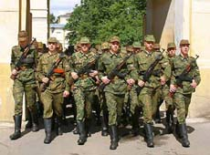
КАК ДЕРЖАТЬСЯ В КОЛЛЕКТИВЕ
НЕЛЬЗЯ: Ждать, пока люди сами к тебе потянутся. Скрывать свои способности и таланты. НУЖНО: Делать первый шаг в общении самому. Угостить сослуживца сигаретой, например. Проявлять себя как личность: играешь на гитаре - играй, хорошо рисуешь - рисуй.

Slide 12
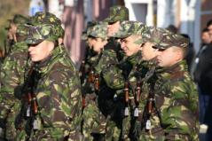
ЕСЛИ ВОЗНИК КОНФЛИКТ
НЕЛЬЗЯ:
Поддаваться на эмоциональные провокации, проявлять раздражительность, обиду, растерянность.
НУЖНО:
В любой ситуации проявлять спокойствие и сдержанность. Думать о том, правильно ли ты себя ведешь. Даже если дело дошло до драки, ты должен показать, что психологически тебя не сломили.

Slide 13
КАК РЕШАТЬ ПРОБЛЕМЫ
НЕЛЬЗЯ:
Замыкаться в себе, если на душе «накипело». Надеяться, что проблема сама собой «рассосется».
НУЖНО:
Поговорить с сослуживцем, командиром, обратиться к психологу.
Когда человек проговаривает проблему, он слышит себя со стороны, и собственные ошибки становятся заметнее. Если не можешь поделиться ни с кем, напиши суть проблемы на бумаге, а потом порви или сожги.
Решать проблемы вовремя, не дожидаясь, пока они начнут расти, как снежный ком.

Slide 14
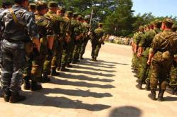
Психологическая атмосфера в армии и роль психологической службы.
1. Личностные проблемы – это проблемы, ухудшающие личностное развитие военнослужащих, их нравственное и психическое здоровье, самочувствие и потенциальные боевые возможности.
2. Коллективно-групповые проблемы - проблемы, ухудшающие морально-психологический климат воинского коллектива. К их числу относятся:
разобщенность военнослужащих, выражающаяся в бытовых конфликтах

Slide 15
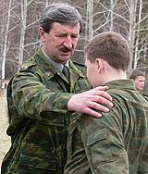
Главная военная прокуратура
Телефон:
БЕСПЛАТНО
8 (495) 247-50-47

Slide 16
С каким настроением Вы воспримете событие, когда получите повестку в военкомат для прохождения службы в Вооружённых силах РФ?
Чуть больше трети (36%) нашей выборки воспримут это событие с нормальным настроением и с осознанием.
Больше половины участников(70%) воспримут событие с таким настроением: с ужасным, печальным, грустным, плохим, радости не будет, не буду счастлив.

Slide 17
Как Вы думаете, помогут ли Вам уроки армейской жизни в гражданской жизни?
Большая часть будущих призывников утверждают, что уроки армейской жизни помогут им в гражданской жизни.

Slide 18
Как Вы думаете, какими качествами надо обладать, чтобы адаптация новобранца в армии прошла успешно?
Чуть меньше четверти(23%) будущих призывников считают, чтобы адаптация новобранца в армии прошла успешно, необходимо быть коммуникабельным.
Чуть меньше половины (40%) утверждают, что для адаптации, необходимы стойкость, выносливость, бесстрашие, сила, честность уверенность, хладнокровие и другие мужские качества.
Четверть (27%) призывников основным качеством для успешной адаптации считают - уважение старших по званию.

Slide 19
Как бы Вы обозначили, в чём могут заключаться проблемы военнослужащих во время службы в армии?
Чуть меньше половины будущих призывников(40%) видят проблемы военнослужащих во время службы в армии в непослушании, невыполнении приказов и плохим поведением.
А проблему в дедовщине отмечают (16%) участников.
Единичные ответы:
*семейные проблемы
*отсутствие физических данных
*не умения общаться
*слишком много о себе думают

Slide 20
Какую роль сыграла в Вашей жизни служба в армии?
Практически все служащие отмечают важную роль армии в их дальнейшей жизни. В армии произошло возмужание, воспитание силы воли, научила самостоятельности. Приобретение житейского, армейского опыта помогает в дальнейшем лучше адаптироваться в обществе.

Slide 21
Анкета №1
. Анкета№1 будущим призывникам по теме: «Служба в армии: плюсы и минусы».
1. С каким словом у Вас ассоциируется слово «армия»?
2. Как Вы считаете, каждый мужчина, если ему позволяет здоровье, должен служить в армии? Ответ, пожалуйста, аргументируйте.
3. Вы хотели бы пройти службу в Вооружённых силах РФ? Ответ, пожалуйста, аргументируйте.
4. С каким настроением Вы воспримете событие, когда получите повестку в военкомат для прохождения службы в Вооружённых силах РФ?
5. Как Вы думаете, в чём заключается событие «сборы в армию»?
6. Какие ожидания об армейской жизни у Вас сейчас?
7. В каких войсках Вы хотели бы служить? Как Вы считаете, по каким критериям Вас могут отобрать именно в эти войска?
8. Какому новому виду деятельности Вы можете научиться в армии? Как этот новый вид деятельности может помочь Вам в гражданской жизни?

Slide 22
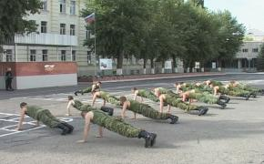
Спасибо за внимание !

